Slide 1
Beispielhafte Unterweisung von mit einigen ausgewählten Aspekten der DGUV für Fremdfirmen
Standort
Fremdfirmen Unterweisung Vorlage von CIT Terminals | intermundia-eshop.de

Slide 2
Ihre Registrierung und Ihr Ansprechpartner
Eingabe der persönlichen Daten, Kontaktdaten
Auswahl des Ansprechpartners am Standort
Auswahl aus vorhandenen Fremdfirmen
Fremdfirmen Unterweisung Vorlage von CIT Terminals | intermundia-eshop.de

Slide 3
Begrüßung
Bitte lesen die nachfolgende Unterweisungen sorgfältig bis zum Ende durch.
Am Ende der Unterweisung erhalten Sie Ihren Besucherausweis mit einer Gültigkeit von X Tagen.
Alle Besucher müssen sich registrieren und anmelden.
Beim Verlassen des Geländes müssen Sie sich hier am Terminal abmelden.
Fremdfirmen Unterweisung Vorlage von CIT Terminals | intermundia-eshop.de

Slide 4
Grundregeln
Die zulässige Höchstgeschwindigkeit beträgt 10 km/h, die Es gilt die Straßenverkehrsordnung ist einzuhalten.
Auf dem gesamten Betriebsgelände gilt ein Rauchverbot. Rauchen nur auf ausgewiesen Zonen erlaubt.
Fotografierverbot am gesamten Standort
Fremdfirmen Unterweisung Vorlage von CIT Terminals | intermundia-eshop.de

Slide 5
Grundregeln
Rettungswege freihalten, Parken nur auf ausgewiesenen Zonen
Es gelten Zutrittsbeschränkungen
Fotografierverbot am gesamten Standort
Fremdfirmen Unterweisung Vorlage von CIT Terminals | intermundia-eshop.de

Slide 6
Schutzausrüstung
Rettungswege freihalten, Parken nur auf ausgewiesenen Zonen
Auf dem gesamten Betriebsgelände gilt ein Rauchverbot. Rauchen nur auf ausgewiesen Zonen erlaubt.
Fotografierverbot am gesamten Standort
Fremdfirmen Unterweisung Vorlage von CIT Terminals | intermundia-eshop.de

Slide 7
Notrufnummern und Sammelstellen
Benennung der Sammelstellen
Bennenung der Fluchtwege
Im Notfall wählen Sie die 112 und diese Notrufnummern
Fremdfirmen Unterweisung Vorlage von CIT Terminals | intermundia-eshop.de

Slide 8
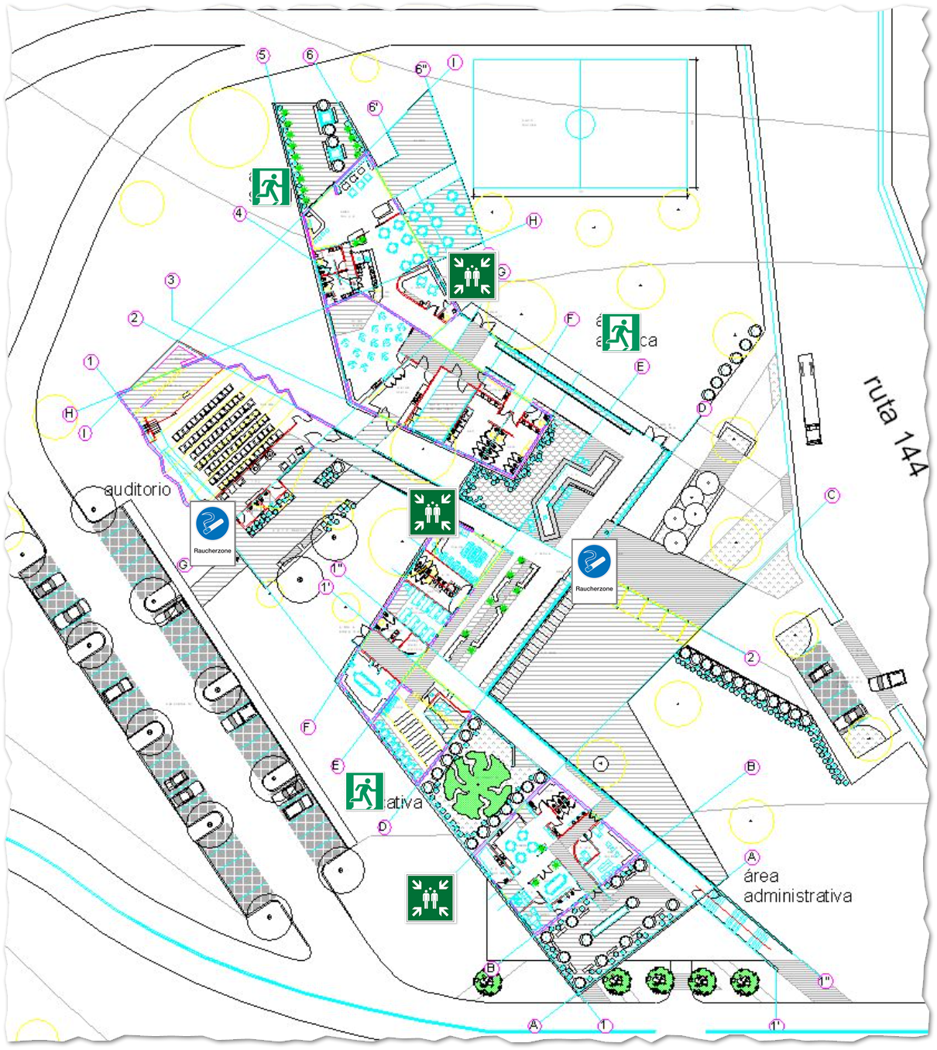
Lageplan Standort
Fremdfirmen Unterweisung Vorlage von CIT Terminals | intermundia-eshop.de

